Slide 1
LOGÍSTICA | NIVEL 4° MEDIO
MÓDULO 2
OPERACIONES DE BODEGA
En estos documentos se utilizarán de manera inclusiva términos como: el estudiante, el docente, el compañero u otras palabras equivalentes y sus respectivos plurales, es decir, con ellas, se hace referencia tanto a hombres como a mujeres.

Slide 2
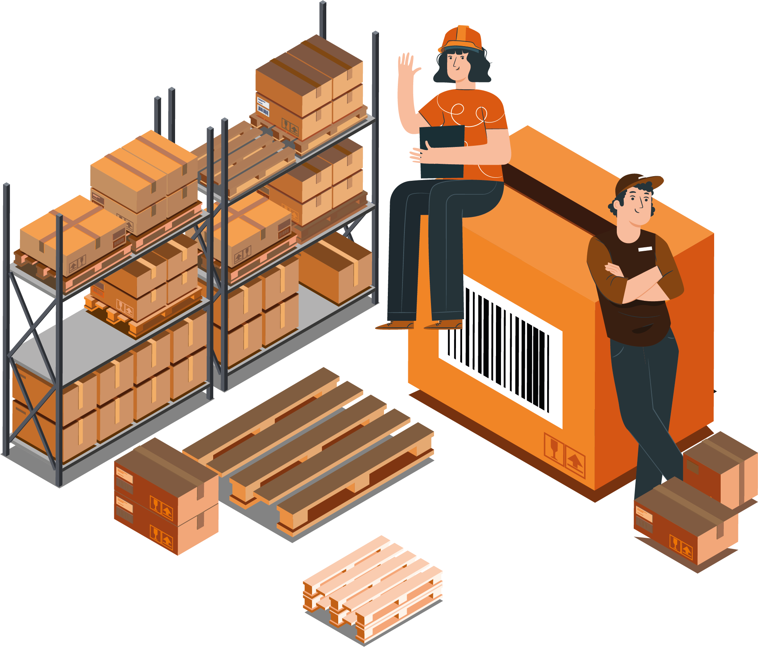
MÓDULO 2 | OPERACIONES DE BODEGA
ACTIVIDAD 3
TIPOS DE ALMACENAMIENTO EN BODEGAS

Slide 3
OBJETIVO DE APRENDIZAJE
APRENDIZAJE ESPERADO
CRITERIOS DE EVALUACIÓN
OA 3
Cubicar los productos, materiales e insumos que requieren almacenaje y los espacios de bodegaje para lograr una disposición eficiente de los primeros y la optimización de los segundos.
OA Genérico
C - H - K
2. Organiza los espacios de bodegaje para lograr optimizar las zonas de almacenamiento según las normas de seguridad vigentes e instrucciones de jefatura.
2.1 Determina la capacidad real de almacenamiento de los espacios de bodegas disponibles para considerar las áreas útiles reales de acuerdo a los procedimientos e indicaciones establecidas por la jefatura.
Organiza espacios de la bodega optimizando los espacios de acuerdo a normativa legal vigente y criterios de la organización.
‹#›
‹#›

Slide 4
RECORDEMOS
¿QUÉ APRENDIMOS LA ACTIVIDAD ANTERIOR?
LAYOUT DE BODEGAS
1
Reconocer qué es un layout de bodega.
2
Realizar un layout de acuerdo a los productos que tiene la empresa.

Slide 5
ACTIVIDAD DE CONOCIMIENTOS PREVIOS
Para revisar los aprendizajes trabajados en la actividad anterior, te invito a realizar la Actividad 3 de Conocimientos Previos. Utiliza el archivo y sigue la instrucciones.
¡Muy bien!
Te invitamos a profundizar revisando
la siguiente presentación

Slide 6
TIPOS DE ALMACENAMIENTO EN BODEGAS
ACTIVIDAD MOTIVACIÓN
Antes de comenzar puedes responder la siguiente interrogante:
¿Qué entienden por “tipo de almacenamiento”?
Anota tu respuesta en tu cuaderno y al final de la presentación la compartiremos y complementaremos de acuerdo a la información que veremos a continuación.
¡Vamos!
Te invitamos a seguir profundizando…

Slide 7
3
MENÚ DE LA ACTIVIDAD
TIPOS DE ALMACENAMIENTO EN BODEGAS
Al término de la actividad estarás en condiciones de:
1
Identificar los distintos tipos de almacenamiento que usan las empresas.
2
Reconocer el almacenamiento a piso, en racks o estanterías.
3
Identificar estanterías especiales según los requerimientos del producto.

Slide 8
TIPOS DE ALMACENAMIENTO
Las bodegas tienen distintos tipos de almacenamiento, dependiendo de las necesidades de las mercancías y productos, su tipo de embalaje, sus pesos, sus dimensiones, entre otras características.
Se puede encontrar almacenamiento a piso, almacenamiento en estanterías o racks y almacenamientos especiales, como cantiléver.
A continuación se desarrollan algunos.

Slide 9
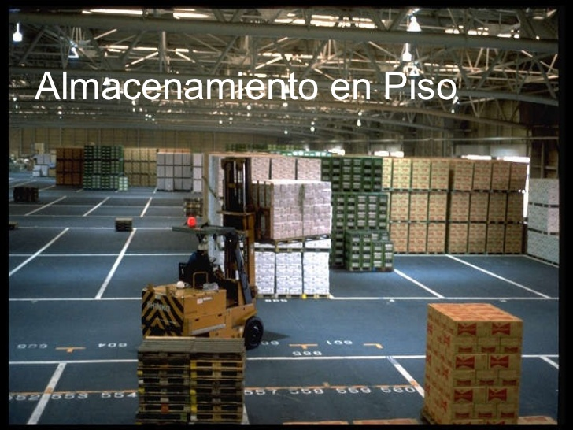
TIPOS DE ALMACENAMIENTO
ALMACENAMIENTO A PISO
Este tipo de almacenamiento se usa preferentemente para los productos paletizados y que su tiempo en la bodega es breve, se recepciona y despacha en pocas horas, de 24 a 72 horas.
Para este tipo de almacenamiento las empresas tienen pocos productos y mucha cantidad de cada uno.

Slide 10
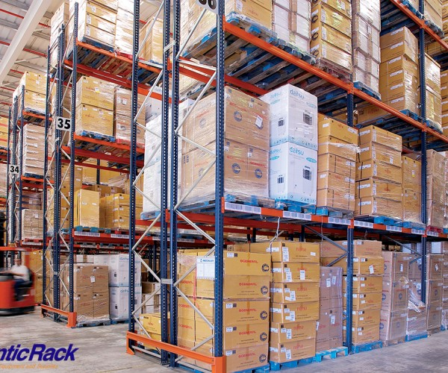
TIPOS DE ALMACENAMIENTO
ALMACENAMIENTO EN ESTANTERÍA CONVENCIONAL O RACKS
Este tipo de almacenamiento es el más usado por todo tipo de empresas por su gran versatilidad y uso, se pueden almacenar productos paletizados que pasan un tiempo mayor a una semana.
Tiene una mayor utilización de los espacios por el uso de altura, se almacenan muchos “SKU” con pocas cantidades.
“SKU” ó Código del producto, (en inglés “stock keeping unit”, “unidad de mantenimiento en almacén”).

Slide 11
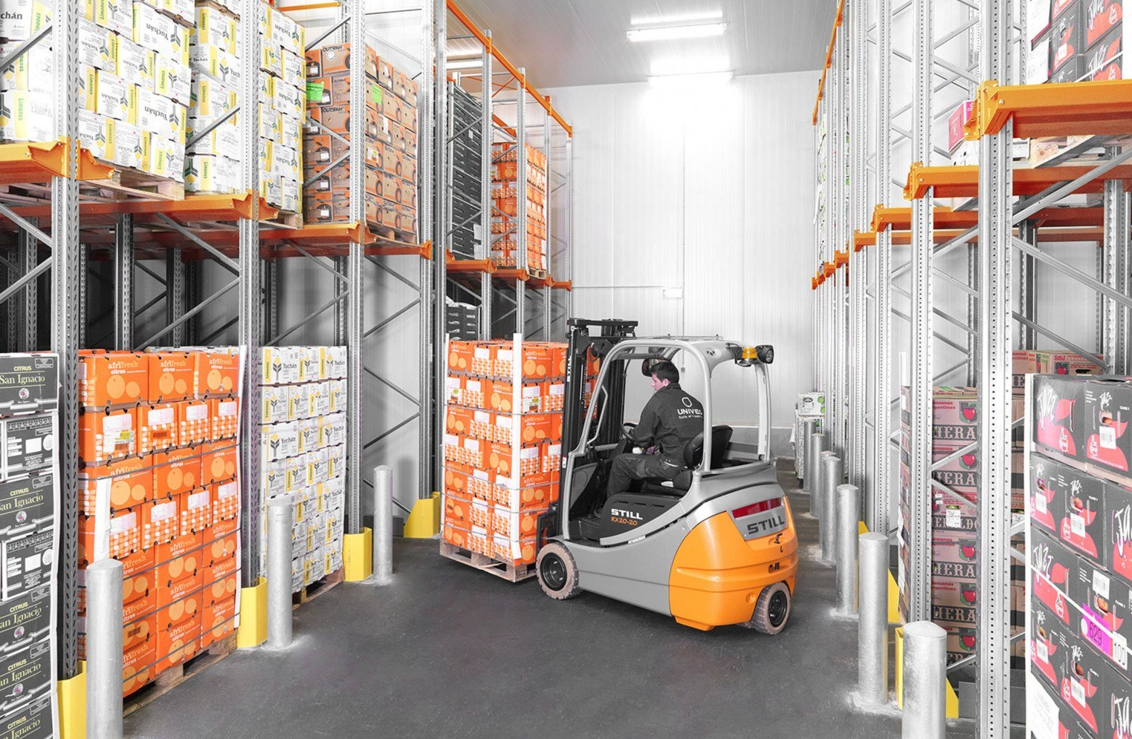
TIPOS DE ALMACENAMIENTO
ALMACENAMIENTO EN ESTANTERÍAS COMPACTAS DRIVE-IN/DRIVE-THROUGH
Este tipo de almacenamiento tiene la ventaja de utilizar mejor el espacio en altura y con menos pasillos que lo que necesitan los Racks.
Se utiliza en el caso de menos cantidad de “SKU” y se debe almacenar en forma paletizada.
Es una especie de túnel con la capacidad de varios pallet de profundidad en varias alturas.
“Drive-in/drive-through” (en español “conducir en/servicio al carro”). Esto significa llevar a la estantería y sacar de la estantería.

Slide 12
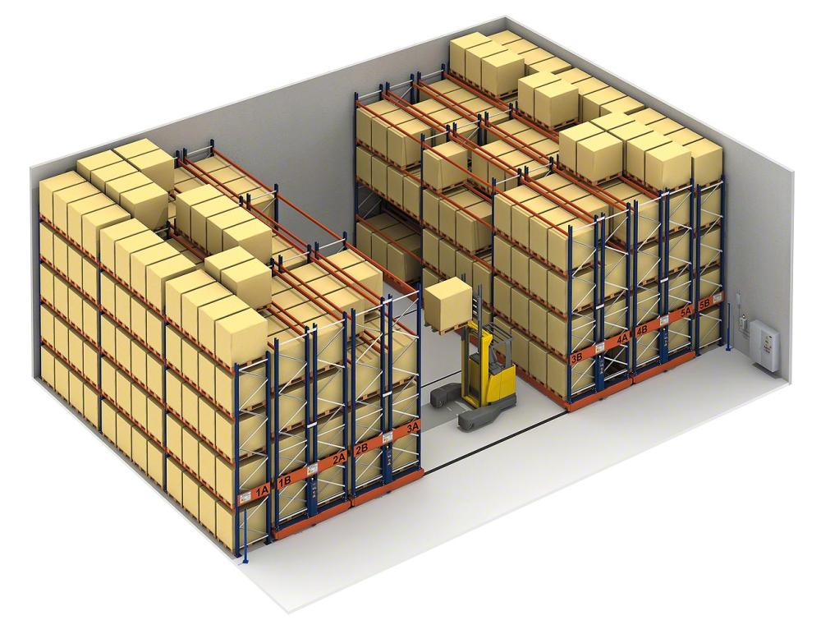
TIPOS DE ALMACENAMIENTO
ALMACENAMIENTO EN ESTANTERÍAS MÓVILES PARA PALLETS, MOVILRACK
Este tipo de almacenamiento es similar a los rack convencionales, pero requiere de un solo pasillo, debido a que las estanterías se mueven sobre unos rieles para mover los estantes en forma horizontal, los que permiten entrar al pasillo sacar los productos y entregarlos para su uso.
Son muy usados en productos farmacéuticos y bibliotecas.
Para productos de baja rotación y muchos SKU.
https://www.mecalux.es/estanterias-metalicas-industriales/estanterias-palets/estanterias-moviles-palets

Slide 13
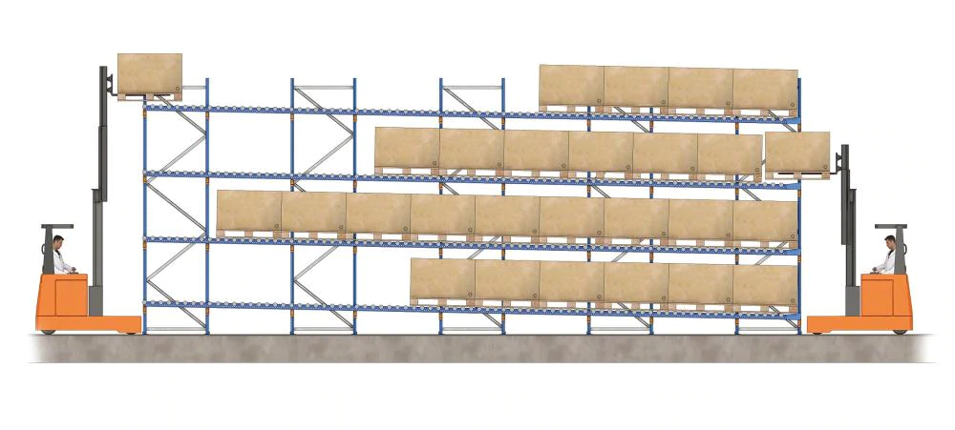
TIPOS DE ALMACENAMIENTO
ALMACENAMIENTO ESTANTERÍAS DINÁMICAS (FIFO)
Este tipo de estanterías funciona similar al Drive- in, con la diferencia que la estantería tiene unos grados de inclinación y contiene una cama de polines o rodillos por los que los pallets se desplazan por efecto de gravedad como se muestra en la figura, se cargan por un extremo y se sacan por el otro.
Tiene la ventaja de aprovechamiento del espacio, necesitando menos pasillos.
Especial para el sistema FIFO de rotación.
“FIFO”: «Primero en entrar, primero en salir» (PEPS, en inglés ”first in, first out” o “FIFO”) es un concepto utilizado en estructuras de datos, contabilidad de costes y teoría de colas.
https://www.mecalux.es/estanterias-metalicas-industriales/estanterias-palets/estanterias-dinamicas-palets-fifo

Slide 14
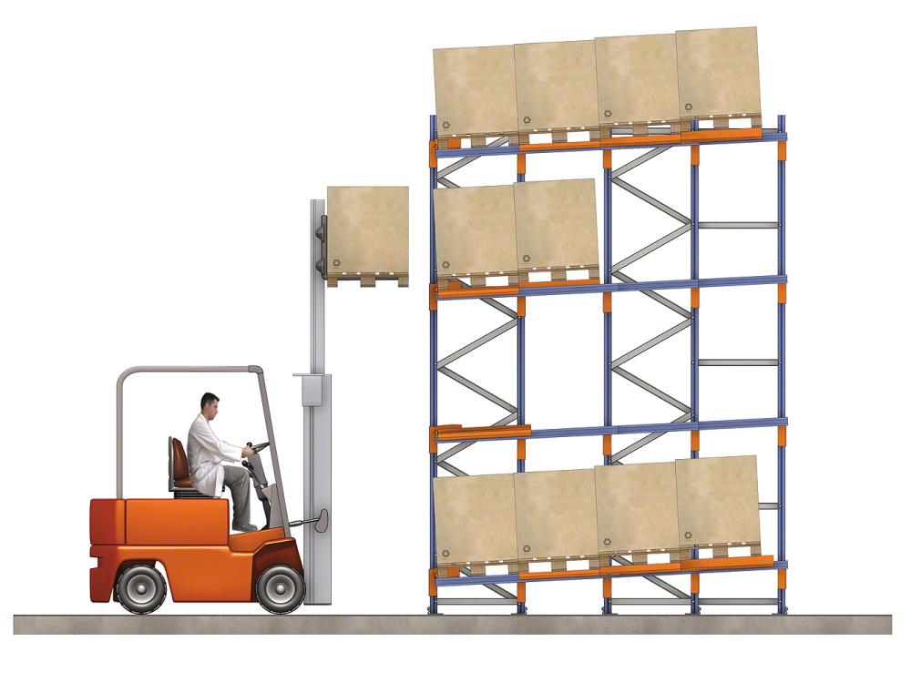
TIPOS DE ALMACENAMIENTO
ALMACENAMIENTO ESTANTERÍAS PUSH-BACK (LIFO)
Este tipo de almacenamiento consiste en una estantería similar a los racks convencionales, con la diferencia que tiene una cama de polines o rodillos pro con un solo sentido de carga de pallet. Éstos se empujan y suben para ir poniendo uno detrás del otro, luego al sacarlos, el que sigue baja de posición por gravedad.
Se usa en bodegas que trabajan bajo sistema LIFO.
https://www.mecalux.es/estanterias-metalicas-industriales/estanterias-palets/estanterias-push-back-palets-lifo
“LIFO”: es el acrónimo inglés de “Last In, First Out” (“último en entrar, primero en salir” o “UEPS”).

Slide 15
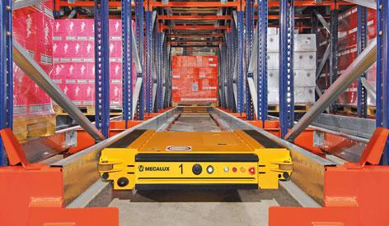
TIPOS DE ALMACENAMIENTO
ALMACENAMIENTO ESTANTERÍAS DE PALLET SHUTTLE
Este tipo de almacenamiento utiliza un carro similar a las dimensiones de un Pallet, el que es auto-guiado en estanterías Drive-in.
Los pallet se montan sobre el carro Shuttle y el carro lo desplaza hasta la posición que debe quedar el pallet.
Este sistema evita el uso de los apiladores o grúas horquillas al interior de la estanterias.
Trabaja con sistema LIFO.
https://www.mecalux.es/estanterias-metalicas-industriales/estanterias-palets/estanterias-moviles-palets

Slide 16
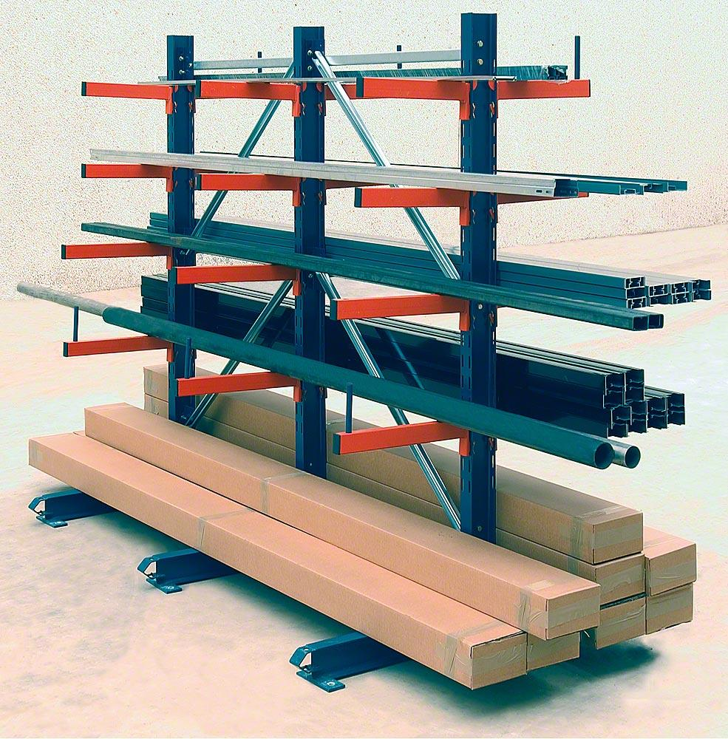
TIPOS DE ALMACENAMIENTO
ALMACENAMIENTO ESTANTERÍAS CANTILÉVER
Este tipo de estanterías se utiliza para productos de dimensiones especialmente largas, como tuberías o planchas metálicas (Ej.: plancha de zinc-alum para techos), para listones de madera, entre otros.
Muy útil en ferreterías y centros de venta de materiales de construcción, como los de la imagen.
Tiene dos o mas soportes alargados donde se montan las piezas.
https://www.mecalux.es/estanterias-metalicas-industriales/estanterias-cantilever

Slide 17
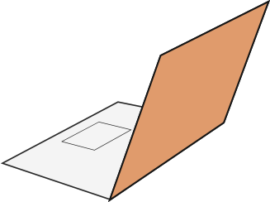
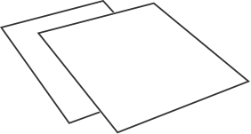
3
REVISEMOS
¿CUÁNTO APRENDIMOS?
TIPOS DE ALMACENAMIENTO EN BODEGAS
Para revisar los temas trabajado durante el desarrollo de la actividad, realicemos la siguiente actividad:
Si en una bodega tenemos pocos SKU paletizados y muchos pallet de este SKU ¿Qué Tipo de Almacenamiento usarías para almacenarlos?
Reflexiona, luego responde y argumenta por qué propones ese tipo y no otro.
¡Ahora realizaremos una actividad que resume todo lo que hemos visto! ¡Atentos!

Slide 18
ANTES DE COMENZAR A TRABAJAR
TOMA LAS SIGUIENTES PRECAUCIONES
Usar EPP adecuados cuando corresponda.
Utilizar cuidadosamente equipos, herramientas y artículos de escritorio.
Intentar siempre dar lo mejor de ti, buscando ser eficiente al cumplir los objetivos.
Trabajar en equipo, cuidando la integridad física y emocional de todos y todas.
Al finalizar cada actividad, ordenar y limpiar el área de trabajo, reciclando al máximo los residuos.

Slide 19
ANTES DE COMENZAR A TRABAJAR
TOMA LAS SIGUIENTES PRECAUCIONES
Cuida tus claves de acceso.
Resguarda la confidencialidad de la información.
Cuidado con los dispositivos externos, asegura la información instalando antivirus.
Se riguroso y ordenado con los antecedentes que manejas.
Realiza trabajo en equipo con respeto en tus opiniones,
escucha a los demás.

Slide 20
3
¡PRACTIQUEMOS!
ACTIVIDAD PRÁCTICA
TIPOS DE ALMACENAMIENTO EN BODEGAS
Para realizar la siguiente actividad, utiliza el archivo Actividad Práctica 3, y sigue las instrucciones señaladas.
¡Éxito!
¡No olvides contestar el Ticket de Salida!

Slide 21
ANTES DE TERMINAR:
TICKET DE SALIDA
TIPOS DE ALMACENAMIENTO EN BODEGAS
¡No olvides contestar la Autoevaluación y entregar el Ticket de Salida!
¡Hasta la próxima!

